Slide 1
Android selinux讲解与问题排查
刘建博 软件六部

Slide 2
1. SELinux基础知识介绍
5. 添加Sh脚本及遇到的权限问题
2.什么情况下会遇到SELinux问题
6.SELinux进阶及问题案例
3.如何解决常规SELinux问题
7. QA/Thank you
4.不同Android版本SELinux添加

Slide 3
SELinux基础知识介绍
DAC和MAC：
SELinux出现之前，Linux上的安全模型叫DAC，全称是Discretionary Access Control，翻译为自主访问控制。DAC的核心思想就是：进程理论上所拥有的权限与执行它的用户的权限相同。比如，以root用户启动Browser，那么Browser就有root用户的权限，在Linux系统上能干任何事情。
DAC的限制过于宽松，在Android系统上只要获取到root权限，就可以为所欲为。 后来Selinux在DAC之外，设计了一个新的安全模型，叫MAC（Mandatory Access Control），翻译为强制访问控制。
MAC的逻辑非常简单：即任何进程想在SELinux系统中干任何事情，都必须先在安全策略配置文件中赋予权限。凡是没有出现在安全策略配置文件中的权限，进程就没有该权限。

Slide 4
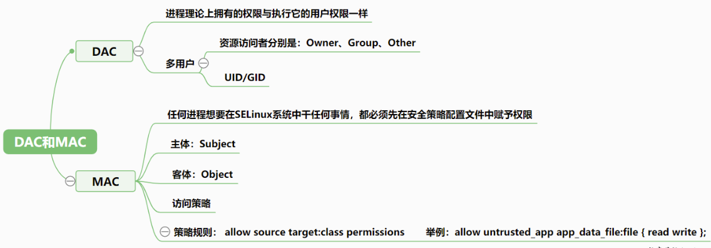
SELinux基础知识介绍
DAC和MAC：

Slide 5
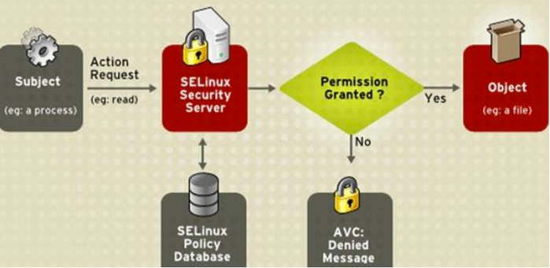
SELinux基础知识介绍
Selinux工作原理：

Slide 6
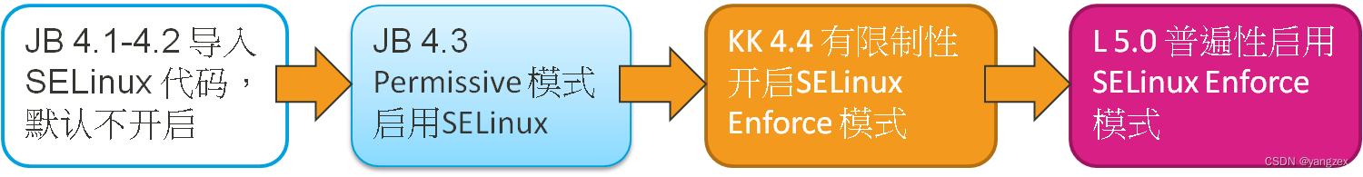
SELinux基础知识介绍
KK 4.4 针对netd, installd, zygote, vold 四个原本具有root 权限的process，以及它们fork 出的子进程启用Enforce 模式。 L 版本普遍性开启SELinux Enforce mode。 Permissive 模式，只打印audit 异常LOG，不拒绝请求；Enforce 模式，既打印audit 异常LOG，也拒绝请求。 N 版本开始的后续版本，Google都会要求强制性开启SELinux，以保证手机安全。 O 版本后，Google大幅度地增强了SELinux的限制，特别是限制System/Vendor之间的交叉使用，如VNDK的权限控制就主要由selinux来控制。

Slide 7
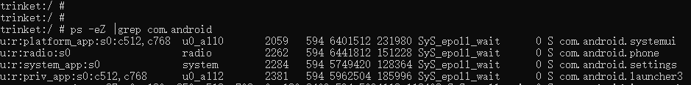
SELinux基础知识介绍
SEAndroid
SEAndroid在架构和机制上与SELinux完全一样，考虑到移动设备的特点，所以移植到SEAndroid的只是SELinux的一个子集。SEAndroid的安全检查覆盖了所有重要的方面包括了域转换、类型转换、进程相关操作、内核相关操作、文件目录相关操作、文件系统相关操作、对设备相关操作、对app相关操作、对网络相关操作、对IPC相关操作。
SEAndroid-app
untrusted_app 一般是第三方APP
platform_app 带签名app
system_app 带system权限
priv_app priv_app目录下的

Slide 8

什么情况下会遇到SELinux问题：
常见情景：
1，新的功能需要访问设备内容：新增节点、新增开机动画，读取节点，访问文件内容
2，常见定制功能：上层访问gpio、上层收发AT指令、内置shell脚本等
3，GMS问题，功能移植，Android版本切换，客户应用需求等

Slide 9
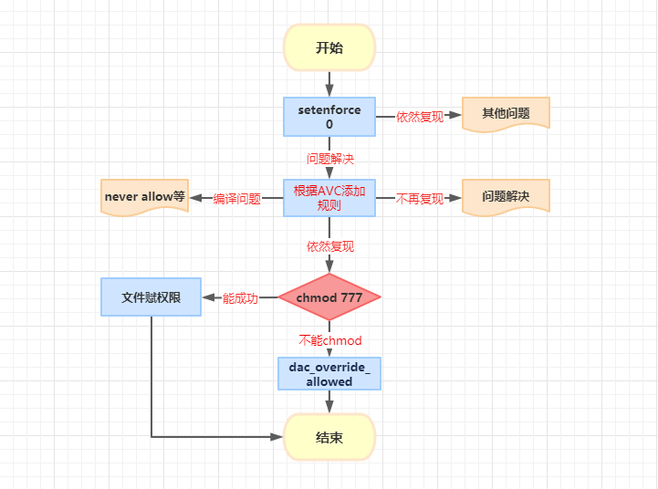
SELinux问题解决
Notes:
An Android app is a software application running on the Android platform. Because the Android platform is built for mobile devices, a typical Android app is designed for a smartphone or a tablet PC running on the Android OS.
Android apps can be written using Kotlin, Java, and C++ languages. The Android SDK tools compile your code along with any data and resource files into an APK, an Android package, which is an archive file with an .apk suffix. One APK file contains all the contents of an Android app and is the file that Android-powered devices use to install the app.
Android Package Kit (APK) is the package file format used by the Android operating system for distribution and installation of mobile apps and middleware.

Slide 10
SELinux常规问题解决
Selinux报错log示例
错误关键字：avc: 02-28 09:02:54.787 3517 3517 I mystart.sh: type=1400 audit(0.0:1729): avc: denied { search } for name="tmp" dev="dm-5" ino=108 scontext=u:r:mystart_shell:s0 tcontext=u:object_r:shell_data_file:s0 tclass=dir permissive=1

Slide 11
SELinux常规问题解决
AV | scontext | tcontext: | tclass | avc denied
allow | mystart_shell | shell_data_file: | dir | search
Policy语句示例
allow mystart_shell shell_data_file:dir {search}; /* from system/sepolicy/mystart_shell.te 上面这条SELinux语句表示 允许（allow ）mystart_shell域（domain）中的进程 查询（search）类型为shell_data_file的文件夹 */

Slide 12
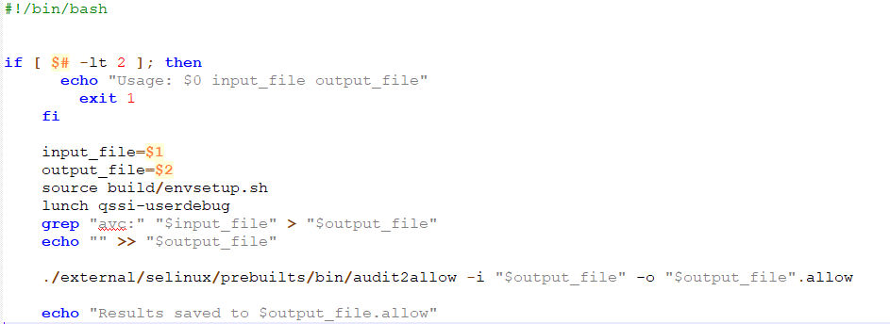
SELinux常规问题解决
audit2allow的使用
通过一个简单的脚本来讲解：

Slide 13
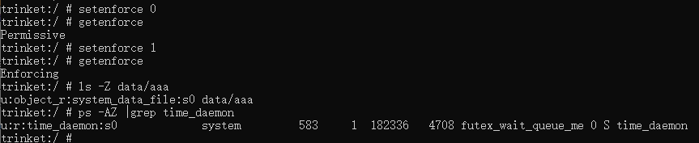
SELinux常规问题解决
adb调试1：
adb shell setenforce 0 //宽容模式，可以理解为关闭Selinux adb shell setenforce 1 //严格模式，可以理解为开启Selinux ls -Z //查看文件scontext ps -Z //查看进程domain

Slide 14
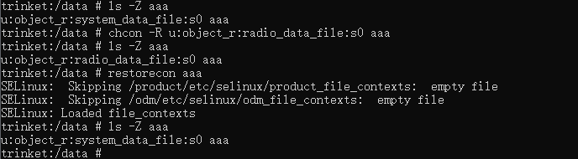
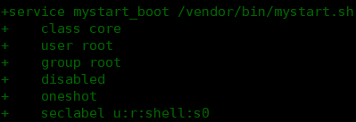
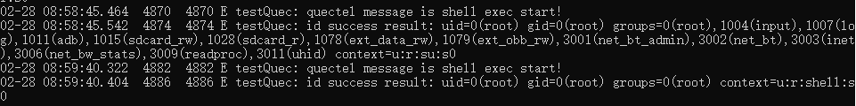
SELinux常规问题解决
adb调试2：
chcon //更新scontext；restorecon //恢复scontext id //确认自己的 security context

Slide 15
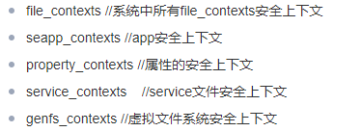
SELinux基础知识介绍
文件目录介绍
system/sepolicy目录： /private/mls_macros //mls规则定义 /public/xxx_macros //各种宏定义 /public/attributes //attributes定义 /private/xxxx_contexts //上下文描述文件 xxxx.te //主体定义，规则编写 /private/access_vectors //Perm set

Slide 16
SELinux常规问题解决
Selinux编译：
编译： 1、make selinux_policy 2、mmm system/sepolicy adb验证： adb push out/target/product/xxx/vendor/etc/selinux /vendor/etc/ adb push out/target/product/xxx/system/etc/selinux /system/etc/ fastboot验证： Android8.0以前：刷boot.img Android8.0以后：刷system.img、vendor.img（super.img） 有不生效的情况，建议直接remake。

Slide 17
SELinux常规问题解决
Selinux路径：
平台公有策略（platform public seoplicy）-------system/sepolicy/public 平台私有策略（platform private seoplicy）------system/sepolicy/private 非平台策略 （non-platform seoplicy）----------device/qcom/sepolicy 私有策略的type或attribute对non-platform不可见，公有策略可见，non-platform可以扩展平台公有策略，scontext只有平台和非平台之分，也就是说，定义在平台private下面file_contexts属性，public和非平台的也可以访问。

Slide 18
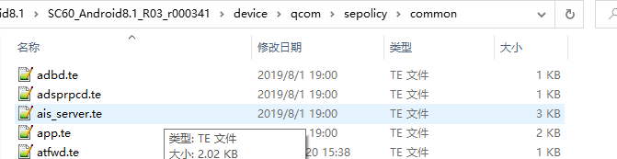
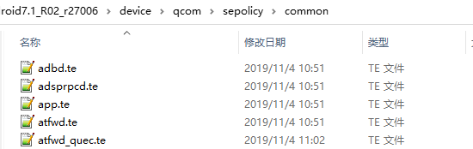
不同Android版本SELinux添加
Android8及以前：
位于device\qcom\sepolicy\common：

Slide 19
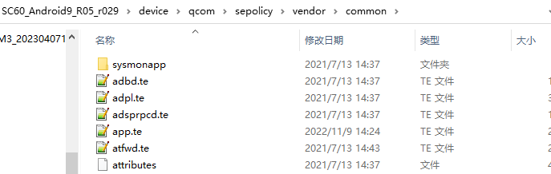
不同Android版本SELinux添加
Android9：
位于device\qcom\sepolicy\vendor\common

Slide 20
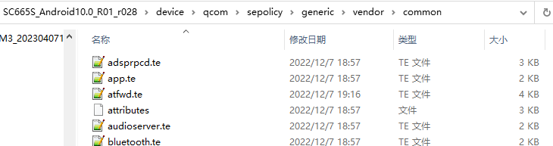
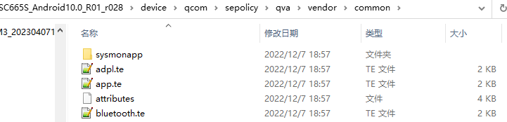
不同Android版本SELinux添加
Android10：
两个都可以：device\qcom\sepolicy\generic\vendor\common device\qcom\sepolicy\qva\vendor\common

Slide 21

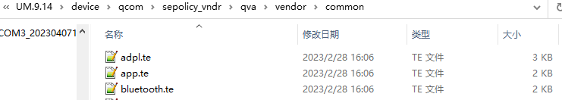
不同Android版本SELinux添加
Android11、12：
UM.9.14\device\qcom\sepolicy_vndr\generic\vendor\common UM.9.14\device\qcom\sepolicy_vndr\qva\vendor\common

Slide 22
不同Android版本SELinux添加
总结、其他平台：
展锐SC200K 直接定义在device\sprd\sharkl3\uis8581e5h10\BoardConfig.mk BOARD_SEPOLICY_DIRS //表示非平台策略，我们一般加在这里 BOARD_PLAT_PRIVATE_SEPOLICY_DIR BOARD_PLAT_PUBLIC_SEPOLICY_DIR 高通平台以SG560D为例：UM.9.14\device\qcom\Lahaina\BoardConfig.mk include device/qcom/sepolicy_vndr/SEPolicy.mk BOARD_SEPOLICY_DIRS := \ $(BOARD_SEPOLICY_DIRS) \ ……略

Slide 23
Android init添加脚本
添加sh脚本步骤：
1，拷贝脚本到system/bin或者vendor/bin
2，init.rc(init.qcom.rc)添加脚本服务，添加启动条件。
3，添加脚本服务的te文件，切换domain(也可以在init.rc切换)。编写脚本需要的selinux权限语句。
4，在合适的时机启动服务。

Slide 24
SELinux问题进阶
neverallow问题
权限必须显示声明，没有声明的话默认就没有权限，neverallow语句的作用只是在生成安全策略文件时进行检查，判断是否有违反neverallow语句的allow语句。 根据报错信息查看neverallow位置，一般为： system\sepolicy\public\domain.te ； system\sepolicy\prebuilts\api\31.0\public\domain.te；(31当前api版本，一般最后一个)

Slide 25
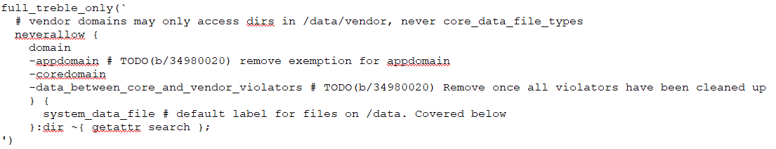
SELinux问题进阶
neverallow问题
neverallow语法与allow语法一样的规则： rule_name source_type target_type : class perm_set neverallow语句主要需要理解几个特殊符号： # 1）：-号表示去除某项内容。 # 2）：*号表示所有内容。 # 3）：~号表示除了{perm_set}之外，{target_type}所拥有的其他操作

Slide 26
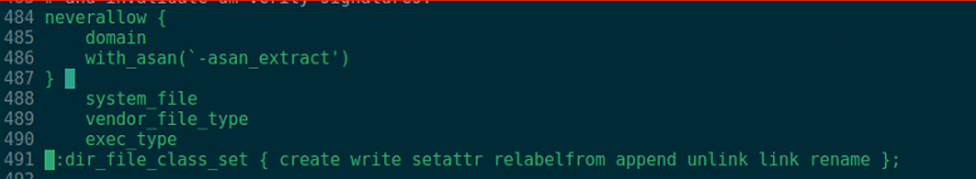
SELinux问题进阶
neverallow问题案例
allow system_server su_exec:file { execute execute_no_trans read open write }; allow system_server su_exec:file { execute_no_trans }; allow system_server su_exec:file { read open write }; 解决：-system_server

Slide 27

SELinux问题进阶
type和attribute
type命令的格式为：type type_id [attribute_id] #下面的例子定义了一个名为shell的type，它和一个名为domain的属性（attribute）关联 type shell, domain; #注：可以关联多个attribute, domain实际上所有type都会关联。 如果在定义的时候没有关联，也可以单独再进行关联： typeattribute shell mlstrustedsubject; attribute可以理解为类似type（或domain） 的group这样的概念。多个type关联同一个attribute，那么我们在赋权限时只需要赋attribute，同理多个type需要某个attribute的一样的权限，只需要关联这个attribute。

Slide 28
SELinux问题进阶
type和attribute案例
neverallow check failed at out/target/product/msm8909/obj/ETC/plat_sepolicy.cil_intermediates/plat_sepolicy.cil:4414 fromsystem/sepolicy/public/domain.te:466(neverallow base_typeattr_32 firstboot_prop (file (ioctl read getattr lock map open)))<root> allow at out/target/product/msm8909/obj/ETC/nonplat_sepolicy.cil_intermediates/nonplat_sepolicy.cil:8506(allow gpsd firstboot_prop_27_0 (file (getattr open))) 分析这个错误log，由于我们添加的以下语句违反了neverallow： allow gpsdfirstboot_prop:file{ getattropen };

Slide 29
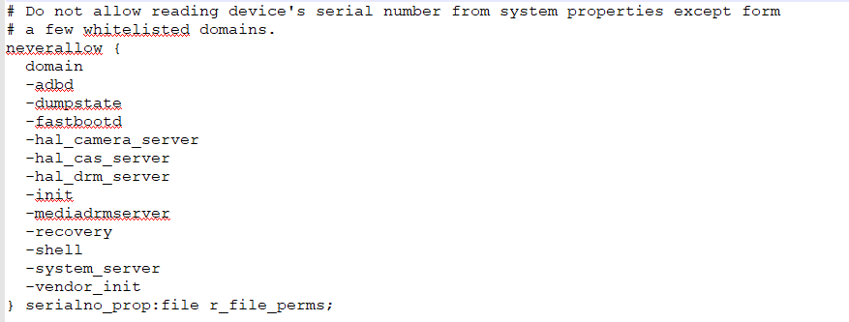
SELinux问题进阶
type和attribute案例
找到neverallow的语句： 解决：typeattribute gpsd system_server;
在这里看到neverallow语句对添加了domain的attribute生效，但是也用-排除了一些type，所以解决这个问题在不修改domain.te的情况下，我们可以将受限制的te与被放行的type或者attribute进行关联，避免被neverallow限制。

Slide 30
SELinux问题进阶
domain转换
1，什么是Domain Transition； 一个进程从一个Domain切换到另一个Domain。 2，为何要进行Domain Transition； 限制权限：如android在init拉起了很多服务，但是不可能都给init的Domain，那样权限太大了，需要进行切换。 提升权限：如install命令，涉及到odex操作，需要切换到odex的Domain。 3，Domain Transition语法： 在Android中，已经为domain transition定义了相关宏： 1：domain_auto_trans(olddomain, type, newdomain) 2：init_daemon_domain （domain_auto_trans(init, $1_exec, $1)）

Slide 31
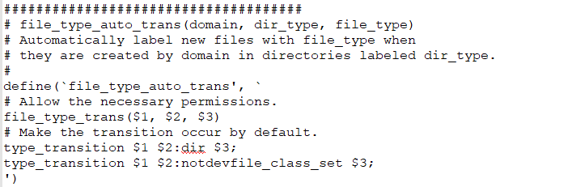
SELinux问题进阶
Object转换
1，什么是Object Transition； 一个文件从一个object type切换成另一个object type。 2，为何要进行Object Transition； 一个进程创建在一个目录下创建文件时, 默认是沿用父目录的Security Context, 如果要设置成特定的Label, 就必须进行Object Transitions. 3，Object Transition语法：

Slide 32
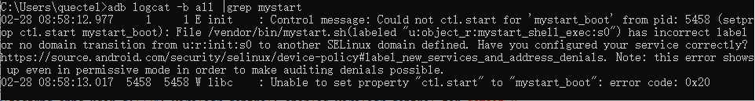
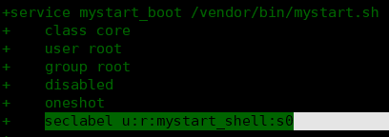
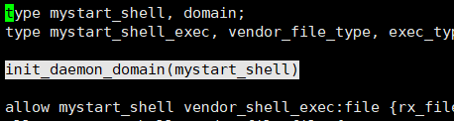
SELinux问题进阶
domain转换案例
我们在init中添加了一个服务启动一个脚本，启动时报如下错： 解决方案： 一，在init.qcom.rc中： 二，在mystart_shell.te中：

Slide 33
SELinux问题进阶
Security Level和MLS
Multi-Lever Security，多等级安全，一个Scontext的完整格式： user:role:type:sensitivity[:category,...]- sensitivity [:category,...] SEAndroid中的MLS有一定简化： 1，系统中只有一个sensitivity level，即s0。 2，系统中有1024个category，从c0到c1023。 在android中通过mlsconstrain语句进行约束： mlsconstrain class perm_set expression; 约束 类型 权限 条件

Slide 34
SELinux问题进阶
Security Level和MLS案例
错误log：W rild: type=1400 audit(0.0:2154): avc: denied { read } for scontext=u:r:rild:s0 tcontext=u:r:untrusted_app:s0:c512,c768 tclass=file permissive=0 此时我们针对这个错误添加权限：allow rild untrusted_app:file{ read }; 发现不生效。 从mls文件里找一下这个约束语句： mlsconstrain { file lnk_file sock_file chr_file blk_file } { read getattr execute } (t2 == app_data_file or t2 == privapp_data_file or t2 == appdomain_tmpfs or l1 dom l2 or t1 == mlstrustedsubject or t2 == mlstrustedobject); 通过语句分析，给t2加上mlstrustedobject是最佳方案。 typeattribute rild mlstrustedobject;

Slide 35
SELinux问题进阶
dac_override和分区存储
分区存储： 分区存储在Android10上架，在Android11强制打开，主要为了限制APP对外部存储的使用，开启存储分区后 APP只能访问自己目录下的文件和公共文件。 dac_override: 系统先进行dac再进行mac，但是dac是不会限制root大佬的，分区存储会导致一些sdcard目录下的文件系统也无法访问，客户又经常有这种需求，所以遇到一些不报告avc报告权限问题，但是关闭selinux又能解决的问题，可以考虑添加dac_override权限。 dac_override拒绝事件意味着违规进程正在尝试使用错误的权限访问某个文件。 正确的解决方案几乎从不授予dac_override权限，而是更改相应文件或进程的unix权限。 在Android中sdcard目录无法chmod，使用dac_override语句： allow xxxx self:capability { dac_override }; (注：一般会遭遇neverallow问题，需要同步修改)

Slide 36
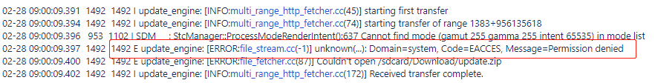
SELinux问题进阶
dac_override和分区存储案例
在Android12中调用update_engine进行OTA升级报权限问题，关闭Selinux后正常： 由于访问的是sdcard目录下的update.zip包，没办法给777权限。 解决，在update_engine.te文件添加 allow update_engine self:capability { dac_override dac_read_search }; typeattribute update_engine dac_override_allowed；

Slide 37
SELinux问题进阶
ioctl的allowxperm问题
原因： ioctl 能够操作的东西太多， SELinux 对其做了进一步的限制，且ioctl的控制在底层划分得更细，因此需要针对 ioctl 做出额外的规则申明来允许对应ioctlcmd操作。 对于ioctl操作限制报出来的avc，只添加allow语句甚至直接关闭selinux都无法修复，需要添加对应的ioctlcmd精细控制，定义在： system\sepolicy\public\ioctl_defines

Slide 38
SELinux问题进阶
ioctl的allowxperm问题案例
Log:l08-07 10:49:20.149 4795 4795 I iwpriv: type=1400 audit(0.0:3457): avc: denied { ioctl} for path="socket:[1607798]" dev="sockfs" ino=1607798 ioctlcmd=8bfc scontext=u:r:system_app:s0 tcontext=u:r:system_app:s0 tclass=udp_socketpermissive=1 添加allow system_appself:udp_socketioctl;不生效 解决： 根据ioctlcmd=8bfc在system\sepolicy\public\ioctl_defines找到： define(`SIOCIWFIRSTPRIV_1C', `0x00008bfc') 添加如下语句： allowxperm system_app self:udp_socket ioctl SIOCIWFIRSTPRIV_1C;

Slide 39
课程答疑
Q&A

